Slide 1
Acá arranca todo
Sistema Provincial de Guardia

Slide 2
Comparativa Consulta Consultorio vs. Guardia
ASPECTO | CONSULTA EN CONSULTORIO | CONSULTA EN GUARDIA GENERAL
OBJETIVO | Seguimiento y control. Problemas de salud NO urgentes O Crónicos. | Estabilizar y resolver urgencias. Problemas de salud AGUDOS/GRAVES que no pueden esperar.
CÓMO SE ENTRA | Con turno previo (programado). Se saca días/semanas antes. | Sin turno. Llegada directa por urgencia.
PRIORIDAD | Por orden de turno. | Por gravedad (Triage). Atiende primero el más grave, no el que llegó primero.
TIEMPO CON EL MÉDICO | Más tiempo. Para hablar, examinar y explicar. | Poco tiempo Enfocado solo en la urgencia.
RESULTADO DE LA VISITA | Solución mediana a largo plazo. Plan de tratamiento, receta, derivación programada a especialista. | Solución inmediata. Alivio de la urgencia, observación, interacción o derivación.

Slide 3
Comparativa Consulta Consultorio vs. Guardia
ASPECTO | CONSULTA EN CONSULTORIO | CONSULTA EN GUARDIA GENERAL
QUIÉN TE ATIENDE | Tu médico de cabecera (o un médico del consultorio externo). Te conoce de antes. | El médico de guardia de ese día. Es la primera vez que te ve.
CONTINUIDAD | Te da seguimiento. Agenda el próximo control. | No da seguimiento. Te dice “vuelva a su médico” o “vaya al consultorio”.
DEMORA TOTAL | Demora para conseguir el turno (días/semanas). Pero el día de la consulta, entras a tu hora. | Demora en la guardia (horas). Depende de cuánta gente haya y de tu gravedad (color de triage).
CONSEJO | Es la puerta de entrada correcta para el cuidado de tu salud a largo plazo. | Es para emergencias. Usarla para problemas no urgentes satura el sistema y hace esperar a los graves.

Slide 4
Sugerencias

Slide 5
Características del SPG
SER ÁGIL
SER FÁCIL E INTUITIVO
SER SIMPLE
SER RÁPIDO
HACER LA MENOR CANTIDAD DE CLICS Y PANTALLAS PARA LLEGAR AL PACIENTE
AGILIZAR EL PROCESO DE DERIVACIÓN
ESTAR ARTICULADO CON TODO EL ECOSISTEMA DE ANDES
DAR INFORMACIÓN CONSTANTE DEL ESTADO DE LA GUARDIA

Slide 6
Que me debería permitir configurar el Sistema
Colores de Triage 3 a 5, tiempo de espera por colores y alarmas de los cambios.
Destino de los pacientes después de triage, en la atención médica y después de la misma
Lugares ej.: boxes, shockroom, camas, sillas, camillas, etc. para uso de la guardia no sensables.
Dotación de enfermeros y médicos por guardia
Estudios(tipo y horario, ej. Plottier y CSP con eco) e Interconsultas (especialidades)

Slide 7
COMPARATIVA DE SISTEMAS
SIPS - HCR - HHH

Slide 8
¿QUE DEBERÍA TENER EL TABLERO DE LA GUARDIA?
1-) A qué guardia está anotado(general, pediátrica, obstétrica, etc.)
2-) Fecha y Hora recepcionada por Admisión
3-) DNI, EDAD y Apellido y Nombre
3-) Color de Triage (default blanco los que esperan ser atendidos en consultorio de Triage)
4-) Motivo consulta (si fue realizado el triage).
4-) Presente o Ausente
5-) Ubicación del Paciente
6) Laboratorios
7-) Estudios de Imágenes
8-) Camillero (es cuando el profesional o enfermero solicitan trasladar al paciente).
9-) saber a cada momento quién lo está atendiendo y el lugar dentro de la guardia.
10-) Mostrar el destino del paciente si finalizo su proceso de atención (Alta Enfermería, Alta Médica, Alta Voluntaria, Derivación, Defunción, Fuga, internación).

Slide 9
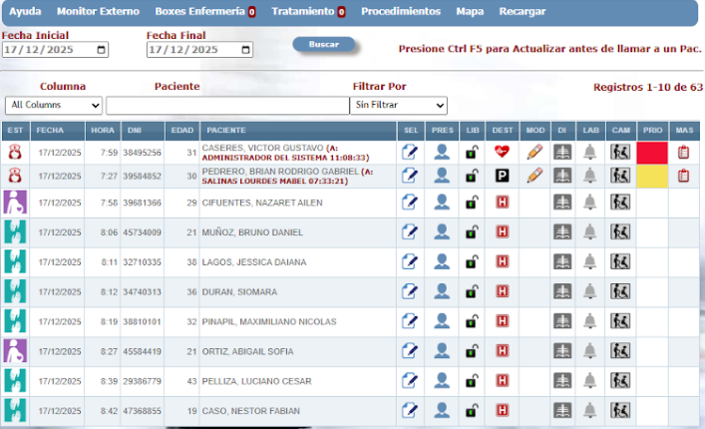
ESTILO DE TABLERO - HELLER

Slide 10
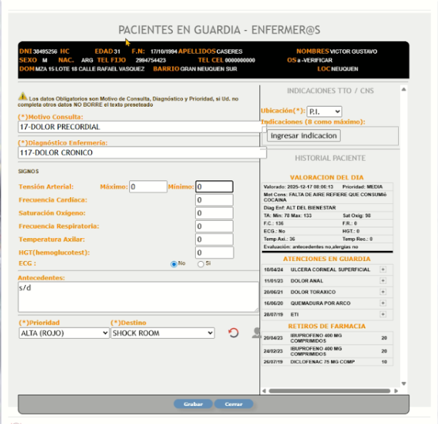

Slide 11
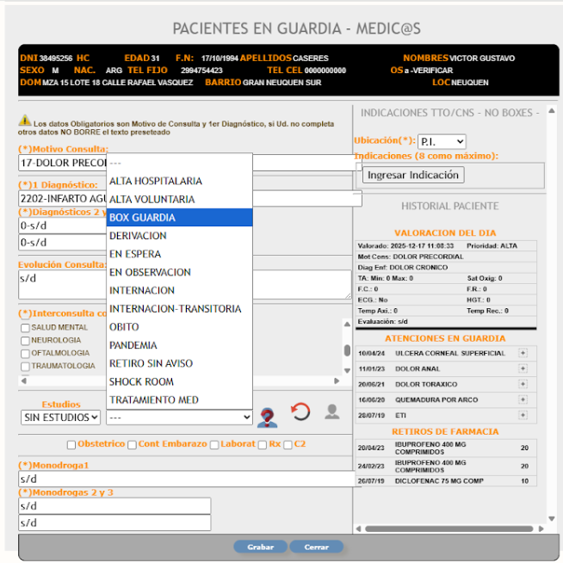

Slide 12
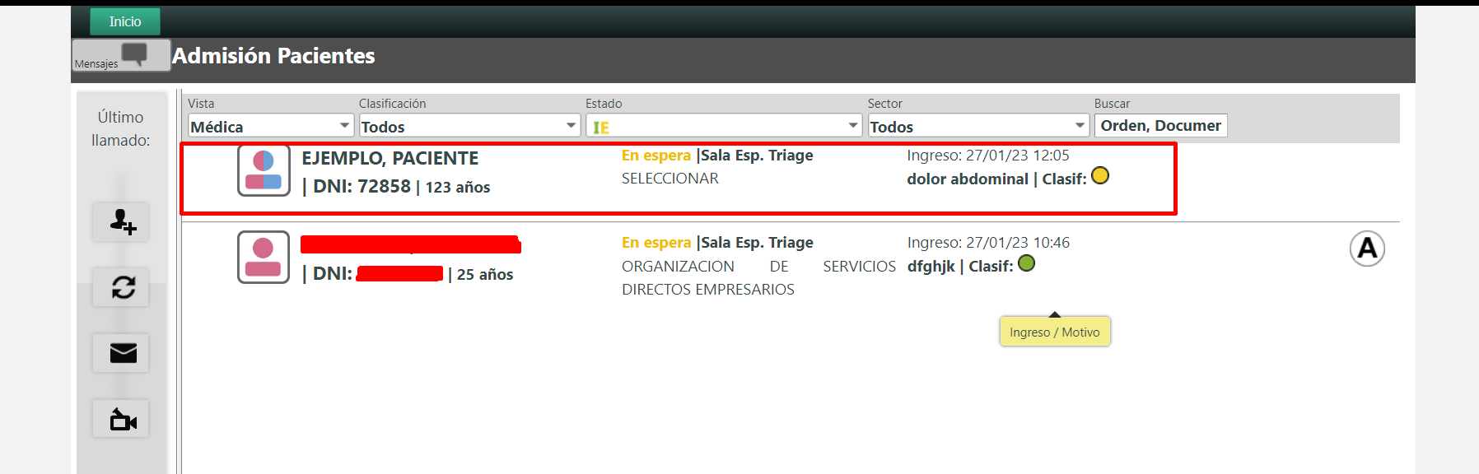
ESTILO DE DASHBOARD -SIPS / HCR
ADMISION

Slide 13
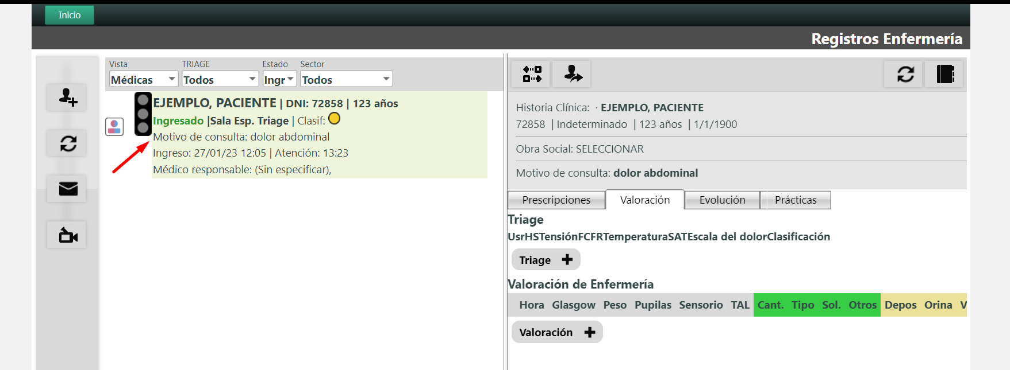
ESTILO DE DASHBOARD -SIPS / HCR
ENFERMERO

Slide 14
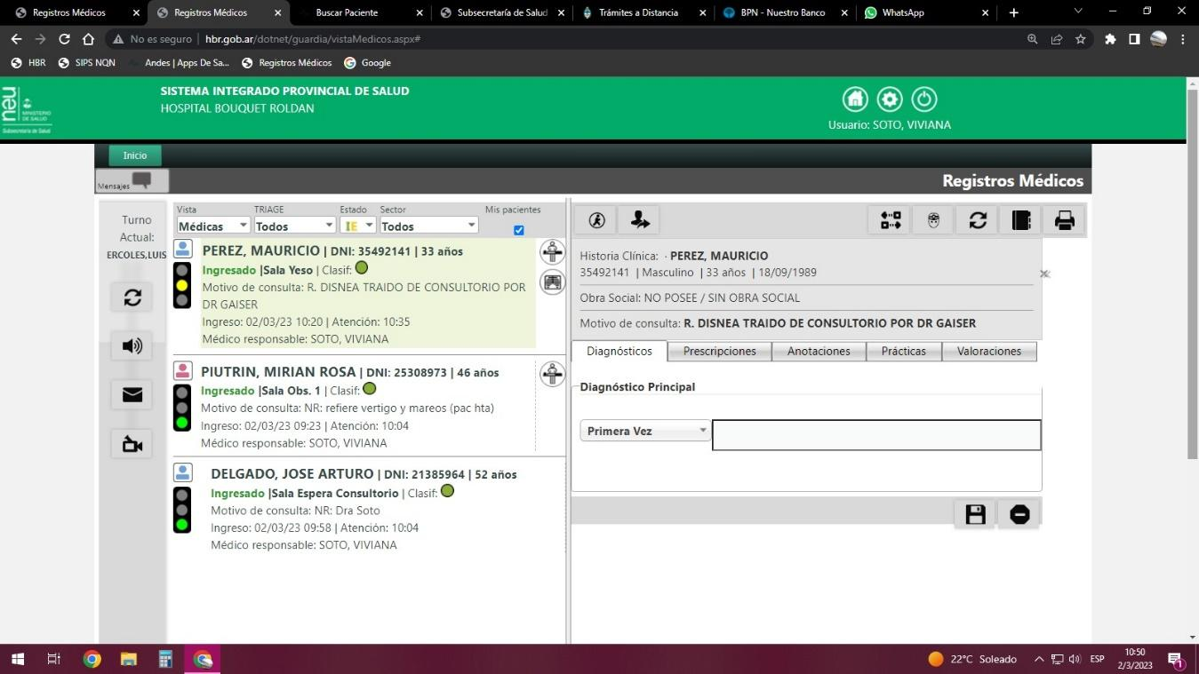
ESTILO DE DASHBOARD -SIPS / HCR
MÉDICO

Slide 15
Módulos que debe contemplar el sistema
MÉDICOS
Módulo de Atención
Prescripciones a Enfermería
Derivación
Solicitudes de Estudios parametrizables
Solicitud de laboratorios parametrizables
Interconsultas
Certificado de defunción
MÉDICOS
Receta Electrónica
Retiro Voluntario
Certificado Policial
Notas sin necesidad de diagnóstico
Fuga
certificados de atención
ADMISIÓN
Recepción de Pacientes
ENFERMERÍA
Triage de Enfermería
Prescripciones Médicas
Evoluciones sin indicaciones
médicas

Slide 16
Datos que debería tener el Formulario Admisión
DNI
Apellido y Nombre
Motivo Consulta → texto libre
Tipo de Guardia a la que acude
Elegir el lugar donde está el paciente

Slide 17
Datos que debería tener el Formulario de Triage
Motivo de Consulta → texto libre según lo expresa el paciente.
Diagnóstico → NANDA-I (North American Nursing Diagnosis Association International / SNOMED CT / texto libre
Signos
TA Min —> Número entero
TA Max → Número Entero
Los valores se dan como Sistólica/Diastólica (ej: 120/80).
Frecuencia Cardiaca → Número entero
Saturación Oxígeno → Número entero
Frecuencia Respiratoria → Número entero
Nivel de Insulina Hemoglucotest → Número entero
Factores de Riesgo → texto libre
Solicitar TTO de Enfermería
Escala Glasgow gravedad: 13-15 (leve), 9-12 (moderado), 3-8 (grave) puede cambiar la clasificación
Peso → Número con decimal? → SIPS
Sensorio → ? SIPS
Sibilancia → ? SIPS
Pupilas → ? SIPS
Electro Cardiograma → S/N
Evolución → texto libre
Clasificación → Color de Triage (Rojo, Naranja, Amarillo, Verde y Azul) según la institución.
Ubicación: Lugar donde queda el paciente una vez finalizado el Triage, según la institución

Slide 18
Datos que debería tener el Formulario Atención Médica
Motivo de Consulta → texto libre según lo expresa el paciente. Tomar del triage
Diagnóstico Presuntivo → CIE10 / SNOMED CT / texto libre
Diagnóstico Principal → CIE10 / SNOMED obligatorio
Evolución → texto libre
Solicita Interconsulta → seleccionar especialidad
Solicitar estudios → agregar uno o varios
Solicitar TTO a Enfermería
Prescripción de Medicamento → Receta Electrónica
¿Primera Vez que se atiende por esa patología en guardia? Si / No HCR
Presenta Carnet de Vacunas al dia SI/NO HCR ?
Poder ver
los N Triage de Guardia
Las últimas N anteriores en guardia
Las últimas N atenciones en Consultorio
Los últimos N retiros de Medicamentos
Los últimos N laboratorios realizados

Slide 19
Interfaz

Slide 20
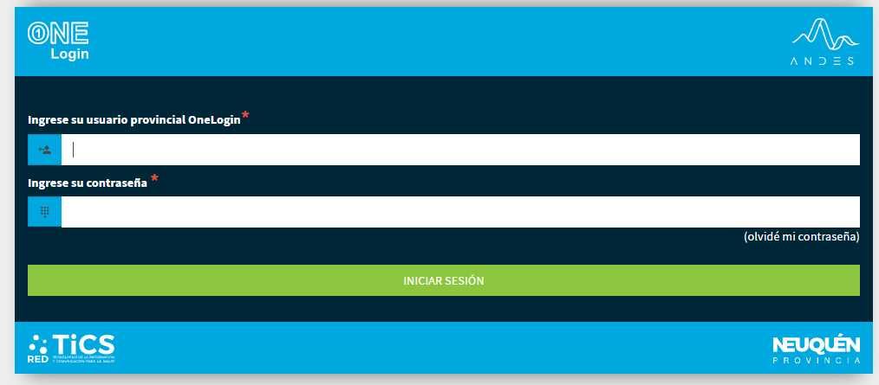
Como ir del login al Tablero de la guardia con la menor cantidad de pasos posibles
Imagen representativa de un Tablero de guardia.

Slide 21
/* cantidad de pacientes por día todo un año */
dia destacado 20251013 314 pacientes registrados en la guardia
/* Análisis del día 20251013 */
/*listado de pacientes registrado ese dia*/
SELECT * FROM gua_monitor WHERE fecha = '20251013'
cantidad de pacientes 314
SELECT count(pres) as cant, pres FROM gua_monitor WHERE fecha = '20251013' GROUP BY pres
ausente 43
Observación / espera 10
atendidos 261
/* cantidad de triage */
SELECT * FROM gua_mov_enf WHERE fecha BETWEEN '2025-10-13 00:00:00' AND '2025-10-13 23:59:00'
cantidad de triage 314
verde 176
azul 009
amarillo 080
naranja 005
rojo 044
total 314
ENTRE azul y verde hay 185 pacientes, mas 50% es prioridades baja

Slide 22
Atenciones por pacientes
atenciones 09 pacientes 1 2 informes 5 modificaciones 2 médicos (2 del día anterior)
—-------------------------------------------------------------------------------------------------------------
atenciones 08 pacientes 2 2 informes 5 modificaciones 5 médicos (este en realidad son 10 atenciones 3 del día anterior)
1 informes 7 modificaciones 2 médicos
—-------------------------------------------------------------------------------------------------------------
Atenciones 07 pacientes 3 1 informe 6 modificaciones 1 médicos
1 informe 6 modificaciones 2 médicos
2 informes 5 modificaciones 2 médicos
—-------------------------------------------------------------------------------------------------------------
atenciones 05 pacientes 1 2 informes 3 modificaciones 2 médicos
—-------------------------------------------------------------------------------------------------------------
atenciones 04 pacientes 4 1 informe 3 modificaciones 1 médicos
5 informes, 6 modificaciones, 4 médicos (este en realidad son 11 atenciones, 7 del día anterior)
1 informe 3 modificaciones 1 médico
2 informes 2 modificaciones 2 médicos
—-------------------------------------------------------------------------------------------------------------
atenciones 3 pacientes 19
atenciones 2 pacientes 75
atenciones 1 pacientes 157
totales informes de atenciones el día 13/10/2025 son 280 atenciones, el resto 34 pertenecen al día anterior
Max 9
Media 1.651515152
min 1

Slide 23
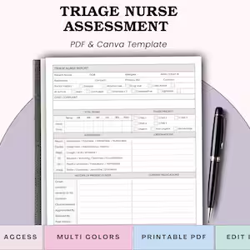

Como ir del tablero a las acciones en la menor cantidad de clic

Slide 24
Definiciones

Slide 25
Tiempos de espera por color (referencia general)
🟥 Rojo (Reanimación/Emergencia vital): Atención inmediata (0 minutos). Riesgo de vida, como paro cardiorrespiratorio.
🟧 Naranja (Emergencia): Atención rápida, máximo 10-15 minutos. Ej: Shock, fractura expuesta.
🟨 Amarillo (Urgencia moderada): Atención en aproximadamente 30-60 minutos. Ej: Dolor abdominal, herida sin shock.
🟢 Verde (Urgencia menor): Espera de hasta 2 horas. Ej: Esguince, fiebre, vómitos.
🔵 Azul (Sin urgencia): Puede esperar varias horas (hasta 4 horas) o ser derivado a atención primaria. Ej: Resfrío, control rutinario.

Slide 26
La Escala de Coma de Glasgow
Componentes de la Escala de Glasgow
Apertura Ocular (4 puntos):
  4: Espontánea.
  3: Al hablar.
  2: Al dolor.
  1: No abre.
Respuesta Verbal (5 puntos):
  5: Orientado y coherente.
  4: Desorientado (confuso).
  3: Palabras inapropiadas.
  2: Sonidos incomprensibles.
  1: No responde.
Respuesta Motora (6 puntos):
  6: Obedece órdenes.
  5: Localiza el dolor.
  4: Retira ante el dolor.
  3: Flexión anormal (decorticación).
  2: Extensión anormal (descerebración).
  1: No hay respuesta motora.
La Escala de Coma de Glasgow (ECG) es una herramienta esencial en el triage y la medicina de emergencia para evaluar el nivel de conciencia de un paciente mediante tres respuestas (ocular, verbal, motora), sumando puntos de 3 a 15 para determinar gravedad: 13-15 (leve), 9-12 (moderado), 3-8 (grave), ayudando a priorizar la atención en traumatismos craneoencefálicos y otras afecciones neurológicas.

